Slide 1
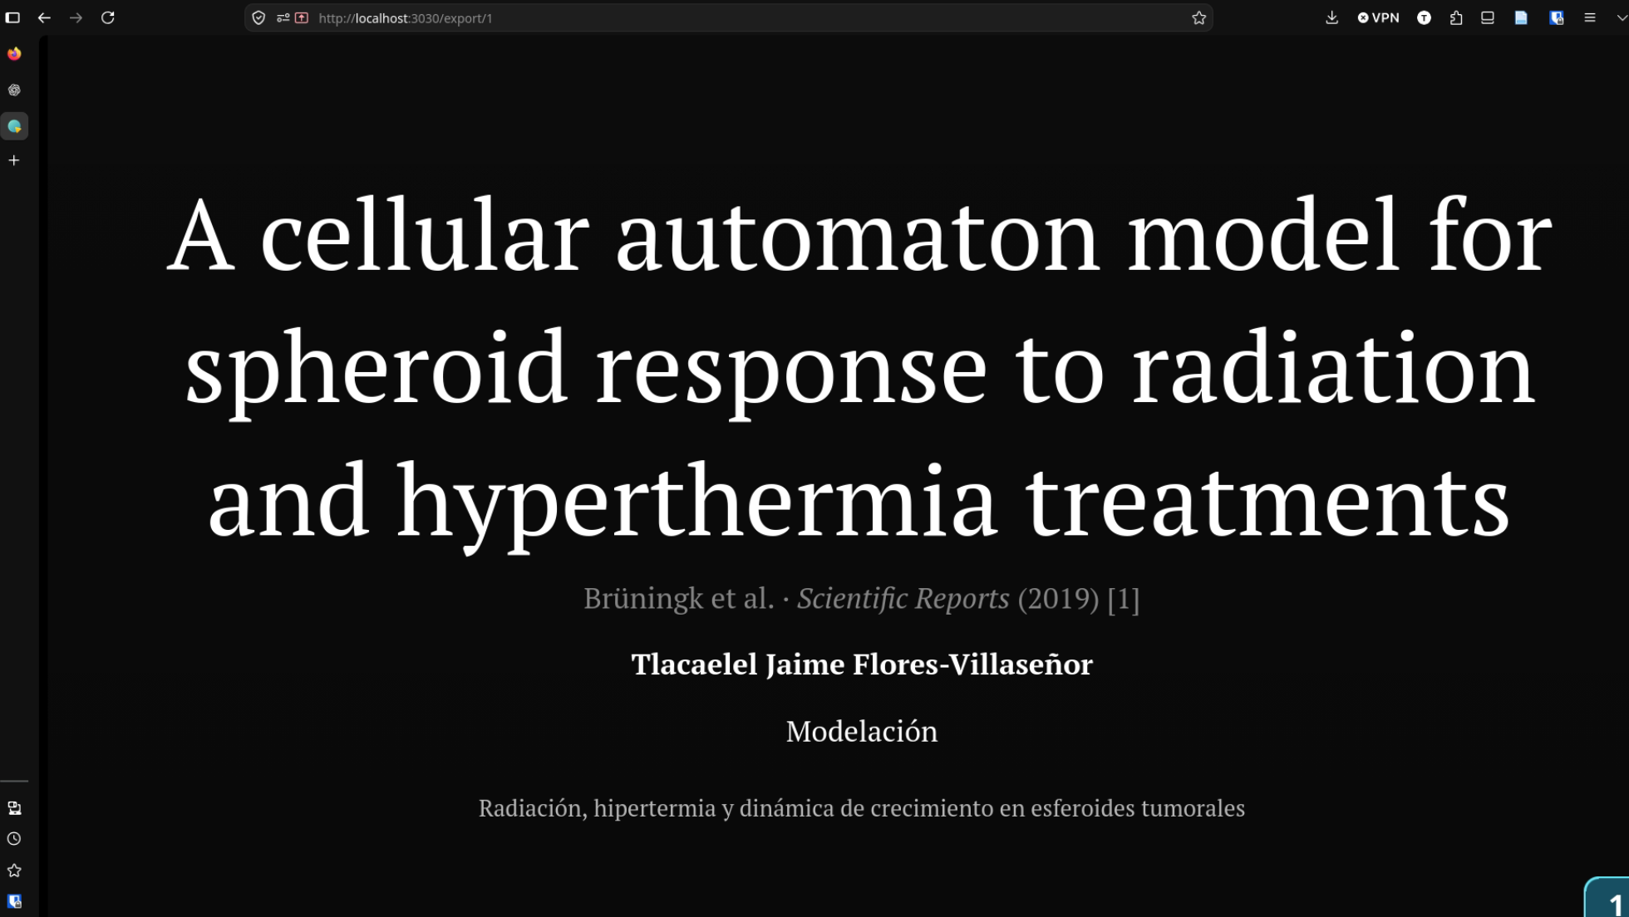
Notes:
Tiempo: 0:20. Presentar título, autor de la exposición y tema.
Fuente: artículo, p. 1. Duración objetivo del guion: 18:30, con 1:30 de margen hasta 20 min; preguntas: 5 min aparte.

Slide 2
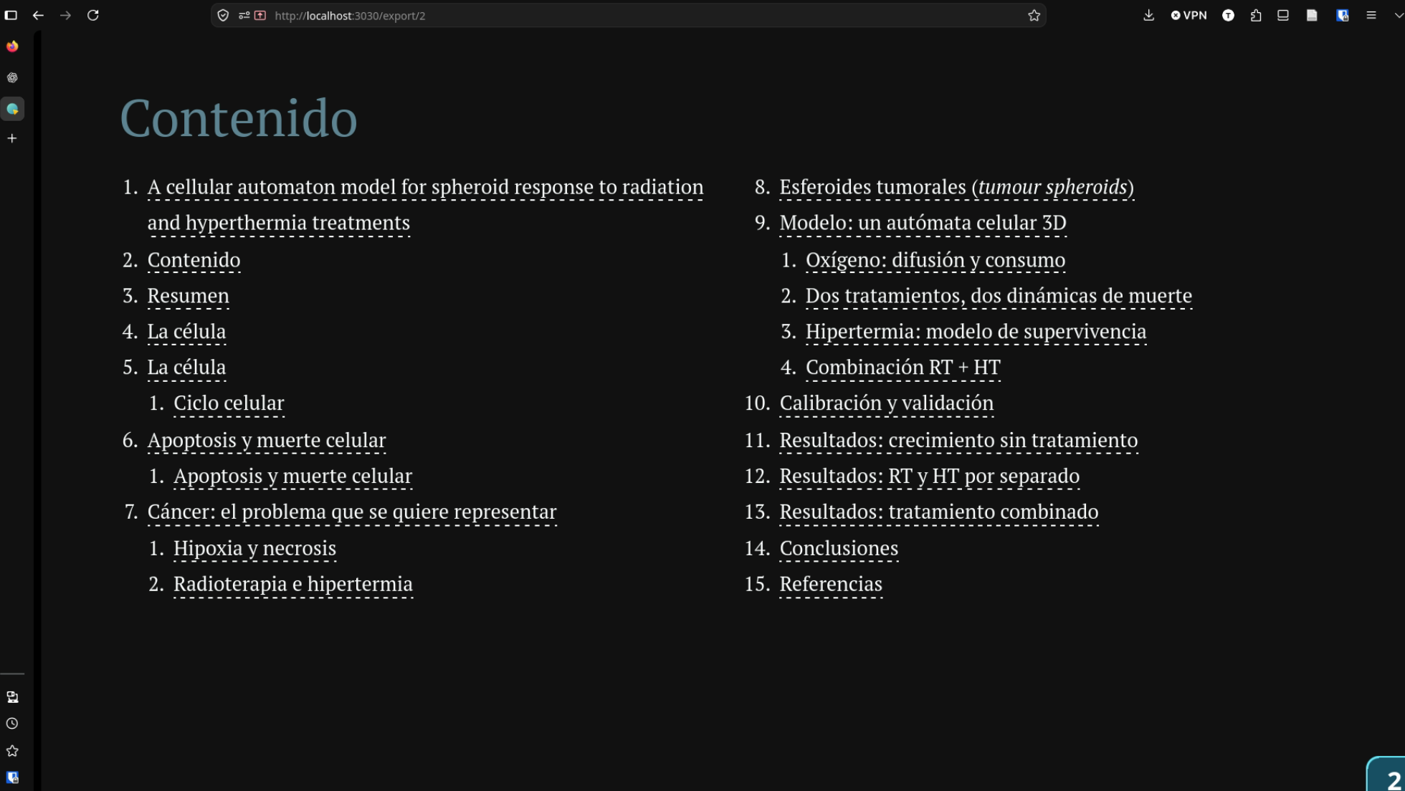
Notes:
Tiempo: 0:20. Presentar brevemente el contenido de la exposición.

Slide 3
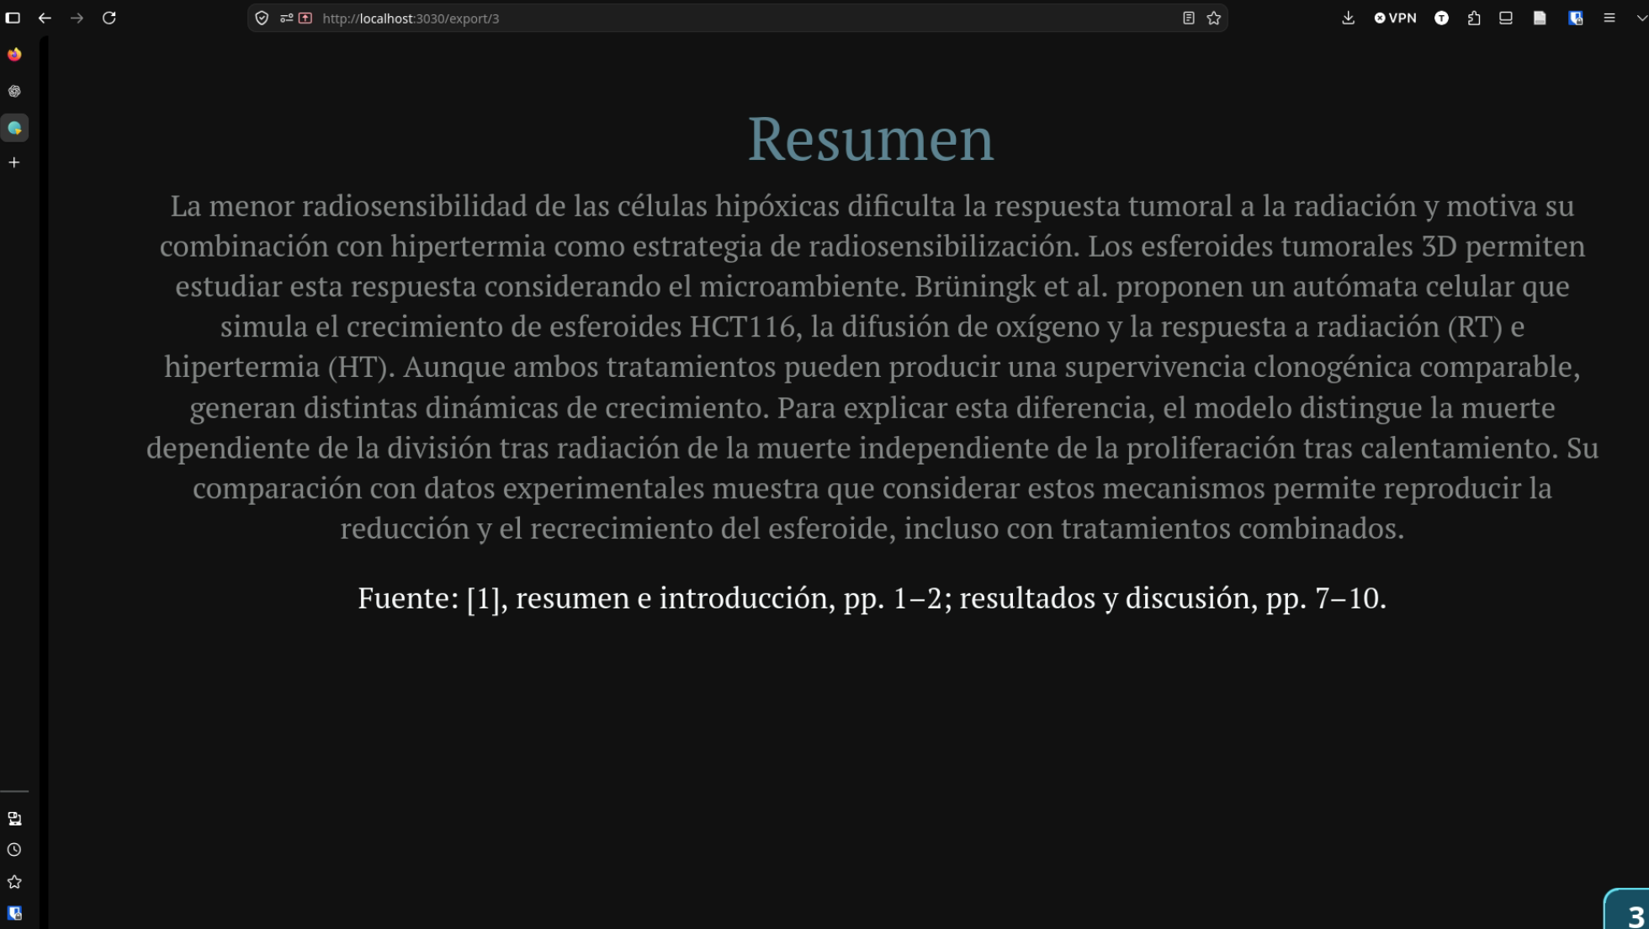
Notes:
Tiempo: 0:50. El párrafo está visible completo desde el inicio. Usar dos avances para guiar la explicación con subrayados animados nativos de Slidev (v-mark).
[click] Destacar que supervivencias clonogénicas comparables pueden producir distintas dinámicas de crecimiento.
[click] Explicar la diferencia entre muerte ligada a división tras RT y muerte independiente de proliferación tras HT.
La supervivencia clonogénica mide la capacidad de seguir formando colonias. BEQD es una dosis biológicamente equivalente expresada en unidades de RT sola; una equivalencia basada solo en supervivencia clonogénica no describe toda la dinámica de reducción y recrecimiento.
No prometer que el estudio prueba eficacia clínica: trabaja con esferoides HCT116 in vitro.
Documentación de animaciones: https://sli.dev/guide/animations

Slide 4
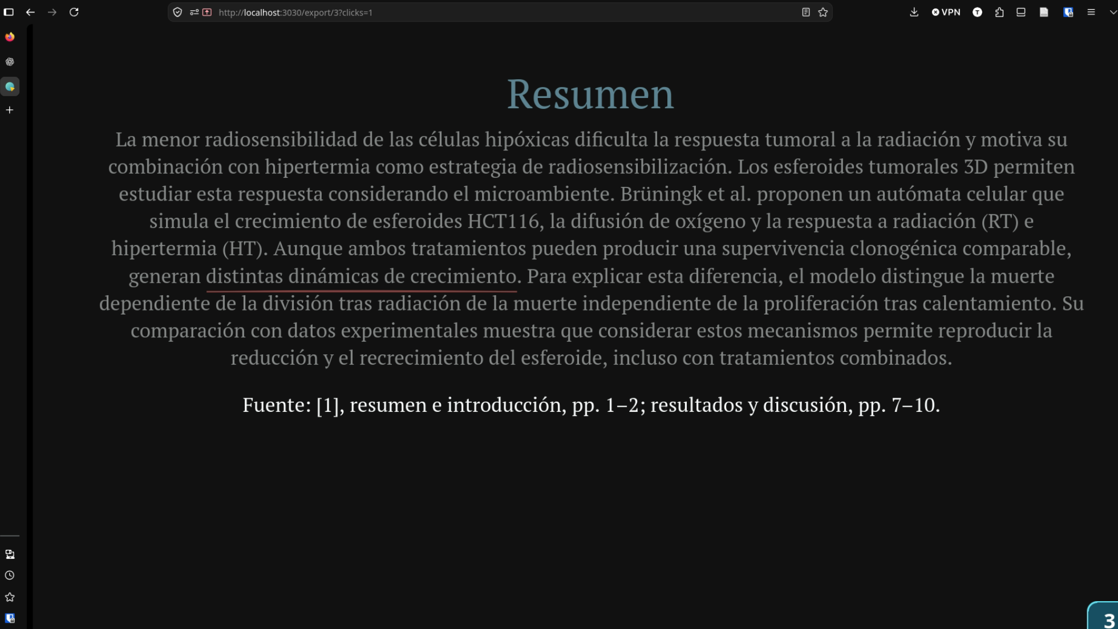
Notes:
Tiempo: 0:50. El párrafo está visible completo desde el inicio. Usar dos avances para guiar la explicación con subrayados animados nativos de Slidev (v-mark).
[click] Destacar que supervivencias clonogénicas comparables pueden producir distintas dinámicas de crecimiento.
[click] Explicar la diferencia entre muerte ligada a división tras RT y muerte independiente de proliferación tras HT.
La supervivencia clonogénica mide la capacidad de seguir formando colonias. BEQD es una dosis biológicamente equivalente expresada en unidades de RT sola; una equivalencia basada solo en supervivencia clonogénica no describe toda la dinámica de reducción y recrecimiento.
No prometer que el estudio prueba eficacia clínica: trabaja con esferoides HCT116 in vitro.
Documentación de animaciones: https://sli.dev/guide/animations

Slide 5
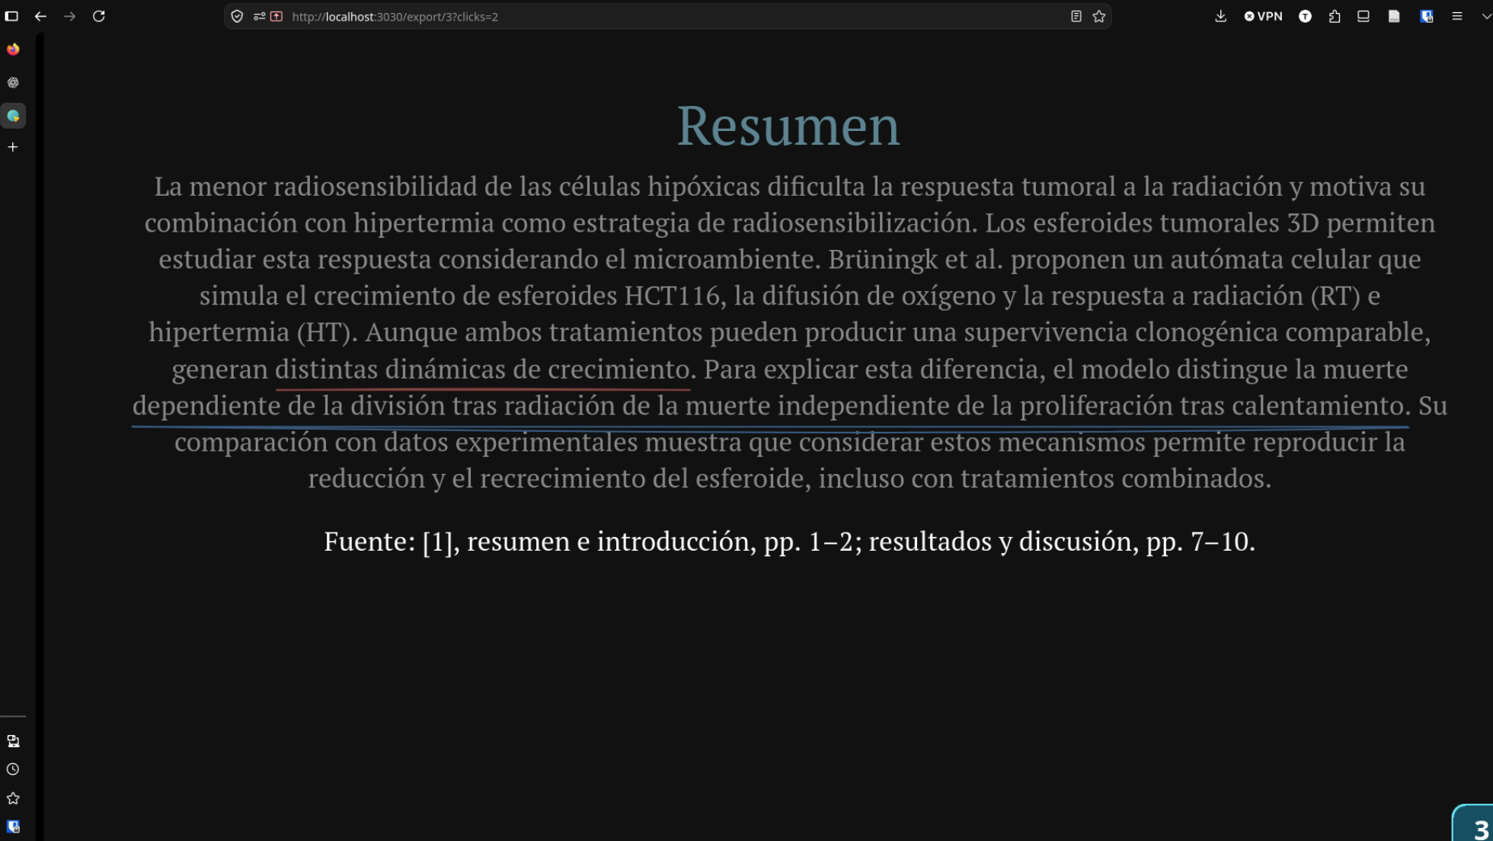
Notes:
Tiempo: 0:50. El párrafo está visible completo desde el inicio. Usar dos avances para guiar la explicación con subrayados animados nativos de Slidev (v-mark).
[click] Destacar que supervivencias clonogénicas comparables pueden producir distintas dinámicas de crecimiento.
[click] Explicar la diferencia entre muerte ligada a división tras RT y muerte independiente de proliferación tras HT.
La supervivencia clonogénica mide la capacidad de seguir formando colonias. BEQD es una dosis biológicamente equivalente expresada en unidades de RT sola; una equivalencia basada solo en supervivencia clonogénica no describe toda la dinámica de reducción y recrecimiento.
No prometer que el estudio prueba eficacia clínica: trabaja con esferoides HCT116 in vitro.
Documentación de animaciones: https://sli.dev/guide/animations

Slide 6
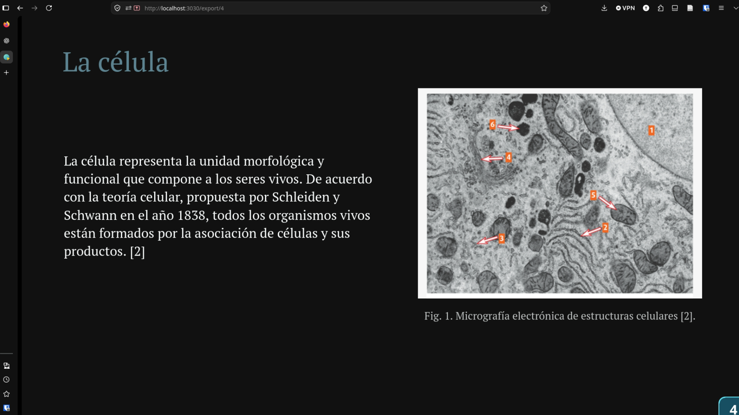

Slide 7
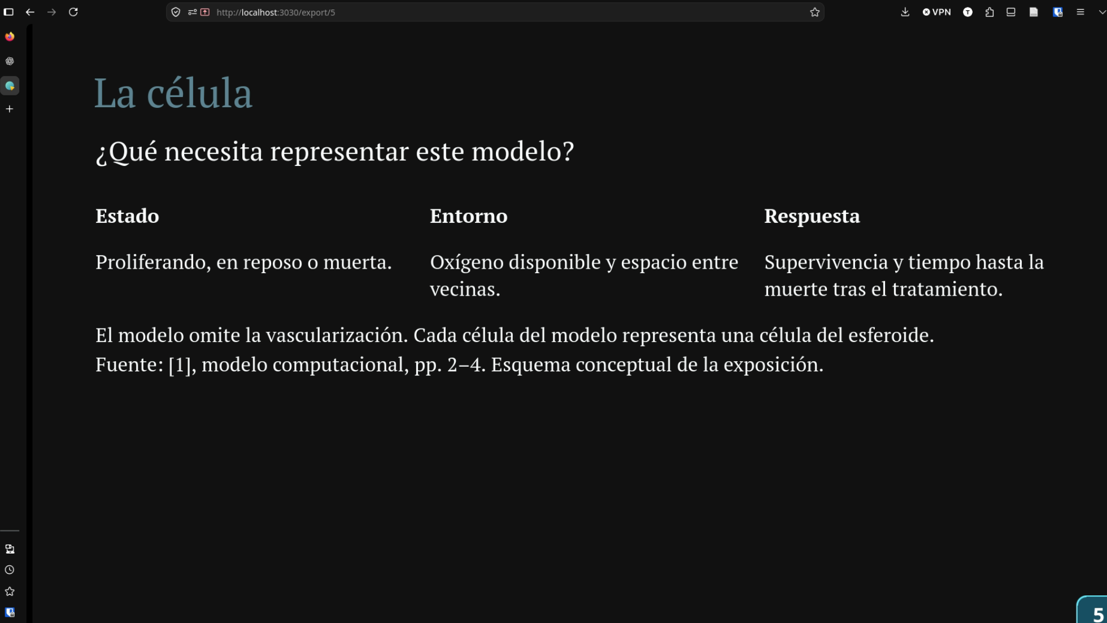
Notes:
Tiempo: 0:40. Usar esta slide como puente a la modelación, sin desarrollar organelos.
El artículo no es una fuente de biología celular general: aquí se resume únicamente qué propiedades conserva el modelo.

Slide 8
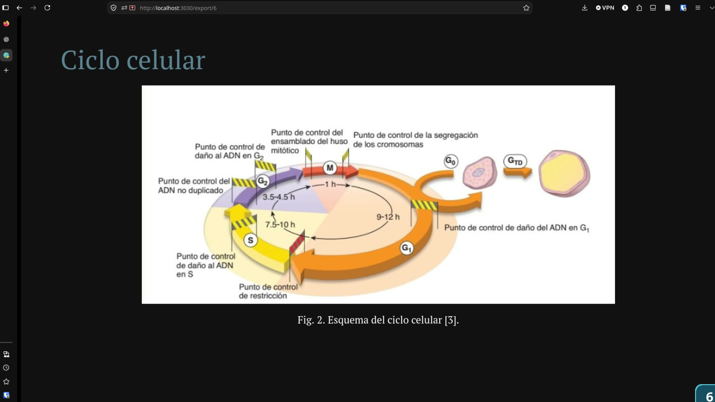
Notes:
Tiempo: 0:55.
[click] Como cierre de la diapositiva, aparece el párrafo en una capa sobre toda la slide. Permanece visible hasta avanzar a la siguiente diapositiva.
El objetivo del ciclo celular es producir doss celulas hijas con cromosomoas identicos a los de las scelula progenitora, . Dos faces principales: interface (G1,S,G2) que representa el crecimiento continuo de la celula y M (mitosis). G1 es la mas larga y la mas variable, comienza al final de M. Si el ADN presenta daño la celula es propensa a apoptosis. El punto de control de restriccion, la celula evalua su propio potencial de replicacion, si entra a la fase de division celular o se retira. ingresando diferenciacion terminal (GTD) mediante G0. En la fase S se replica el ADN, en G" se prepara para la replicacion celular
En el algoritmo del artículo, la entrada a G0 ocurre cuando no hay espacio al intentar la división.
El oxígeno y el espacio afectan la progresión y supervivencia; reposo no significa muerte.

Slide 9
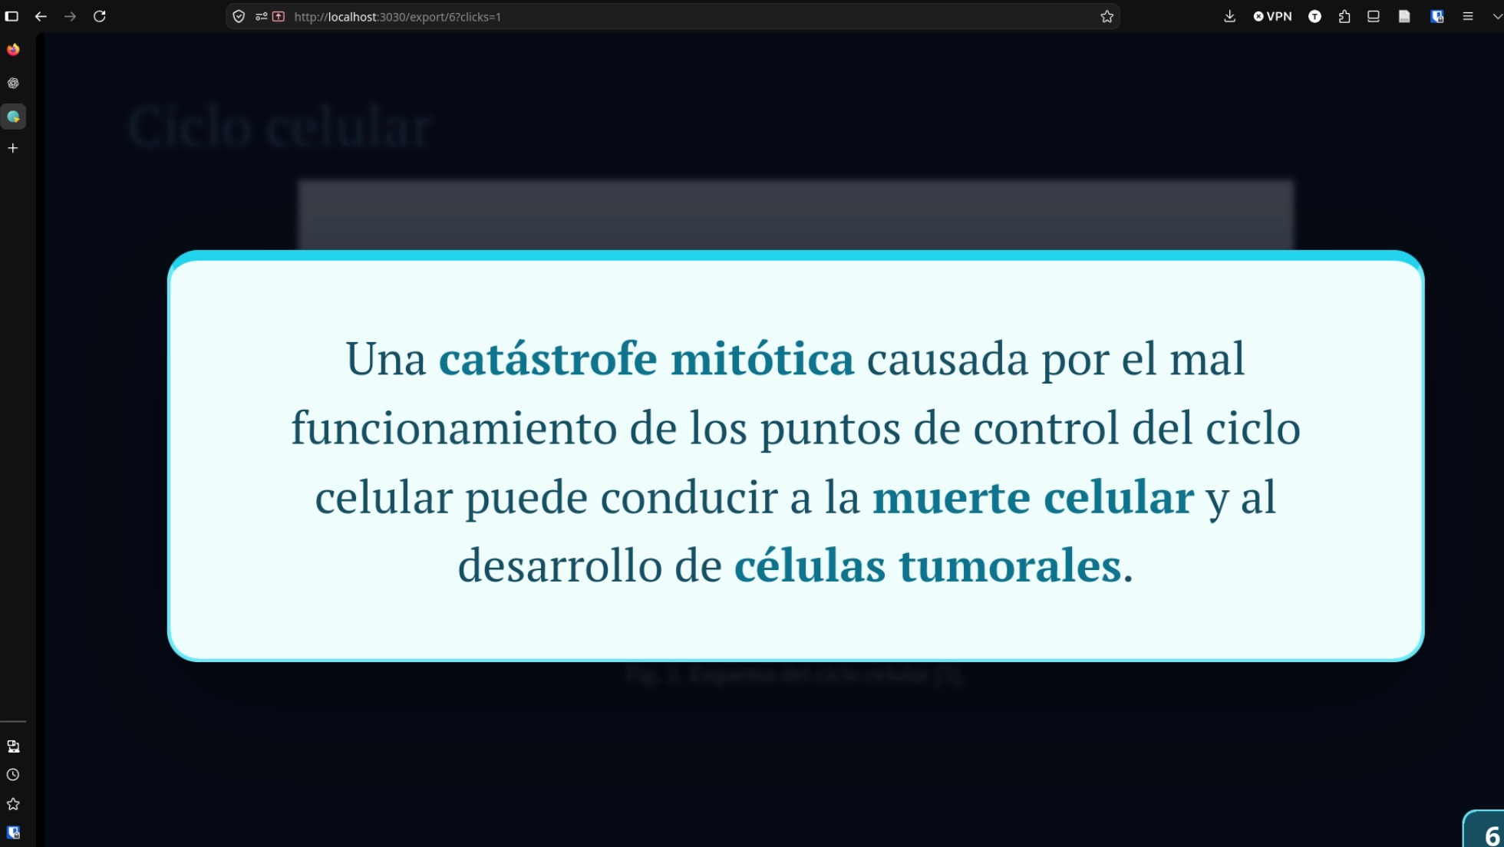
Notes:
Tiempo: 0:55.
[click] Como cierre de la diapositiva, aparece el párrafo en una capa sobre toda la slide. Permanece visible hasta avanzar a la siguiente diapositiva.
El objetivo del ciclo celular es producir doss celulas hijas con cromosomoas identicos a los de las scelula progenitora, . Dos faces principales: interface (G1,S,G2) que representa el crecimiento continuo de la celula y M (mitosis). G1 es la mas larga y la mas variable, comienza al final de M. Si el ADN presenta daño la celula es propensa a apoptosis. El punto de control de restriccion, la celula evalua su propio potencial de replicacion, si entra a la fase de division celular o se retira. ingresando diferenciacion terminal (GTD) mediante G0. En la fase S se replica el ADN, en G" se prepara para la replicacion celular
En el algoritmo del artículo, la entrada a G0 ocurre cuando no hay espacio al intentar la división.
El oxígeno y el espacio afectan la progresión y supervivencia; reposo no significa muerte.

Slide 10
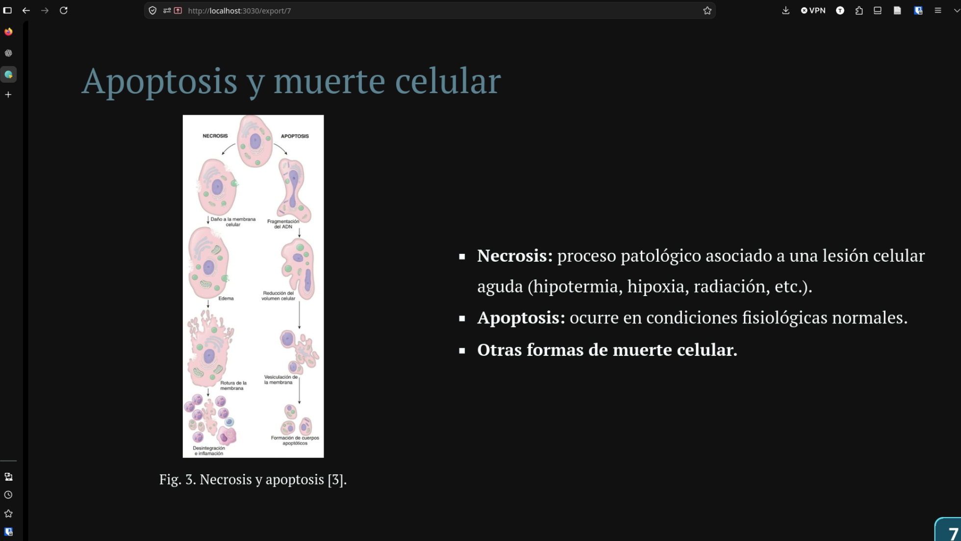

Slide 11
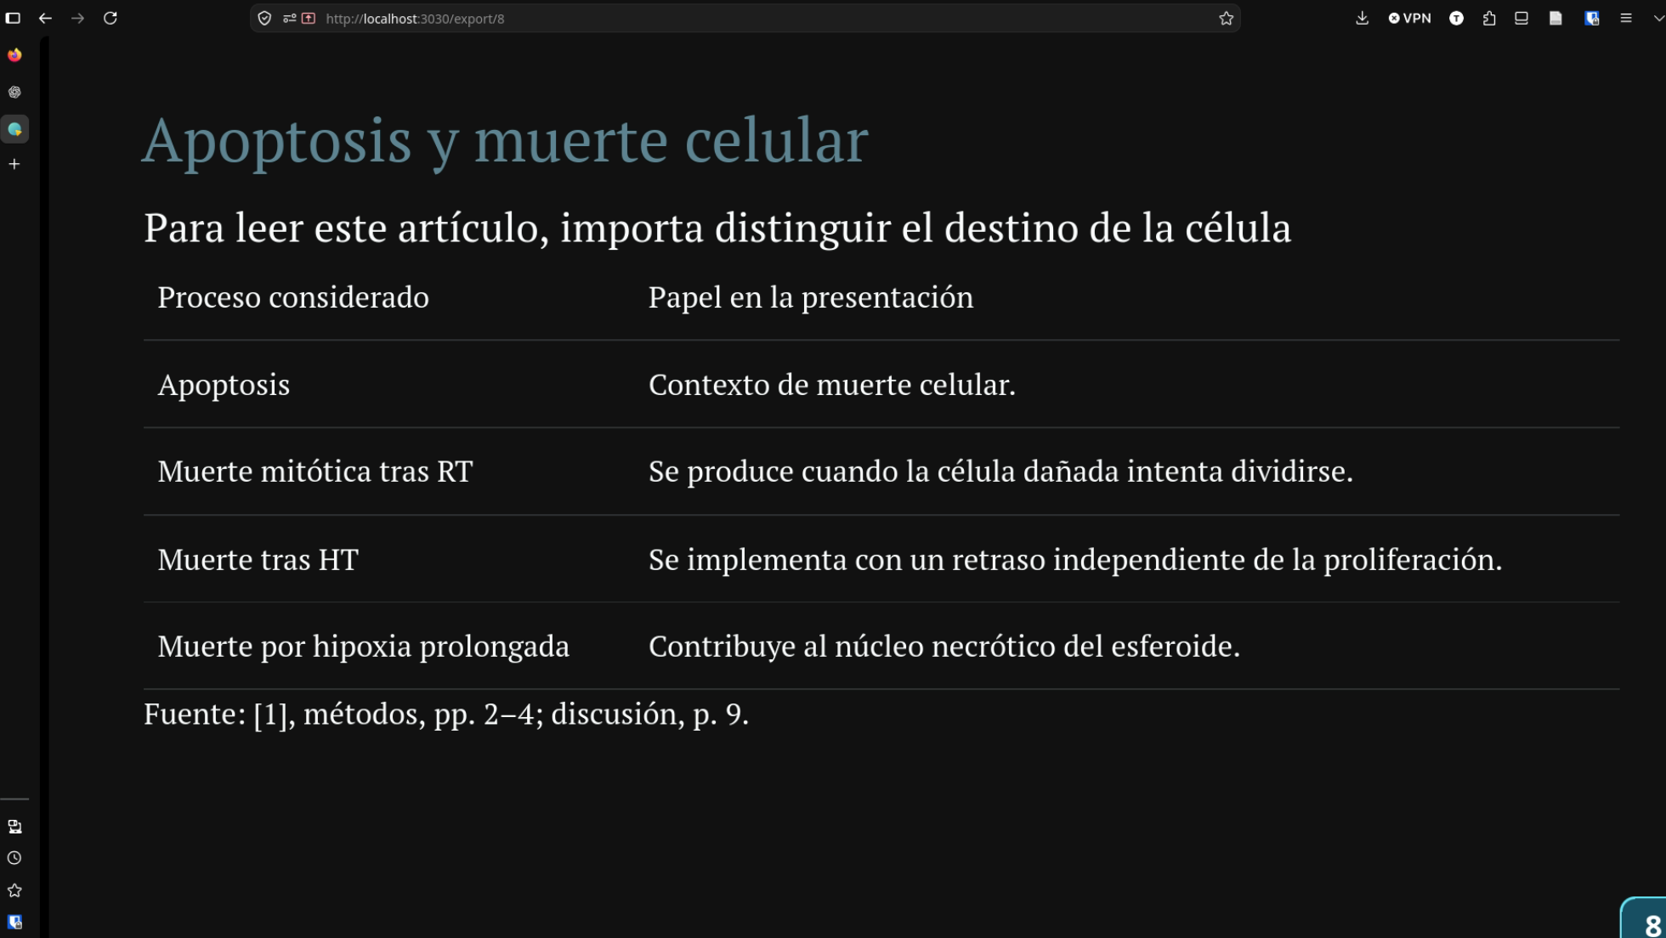
Notes:
Tiempo: 0:40. Conservar el tema solicitado sin presentar apoptosis como explicación universal.

Slide 12
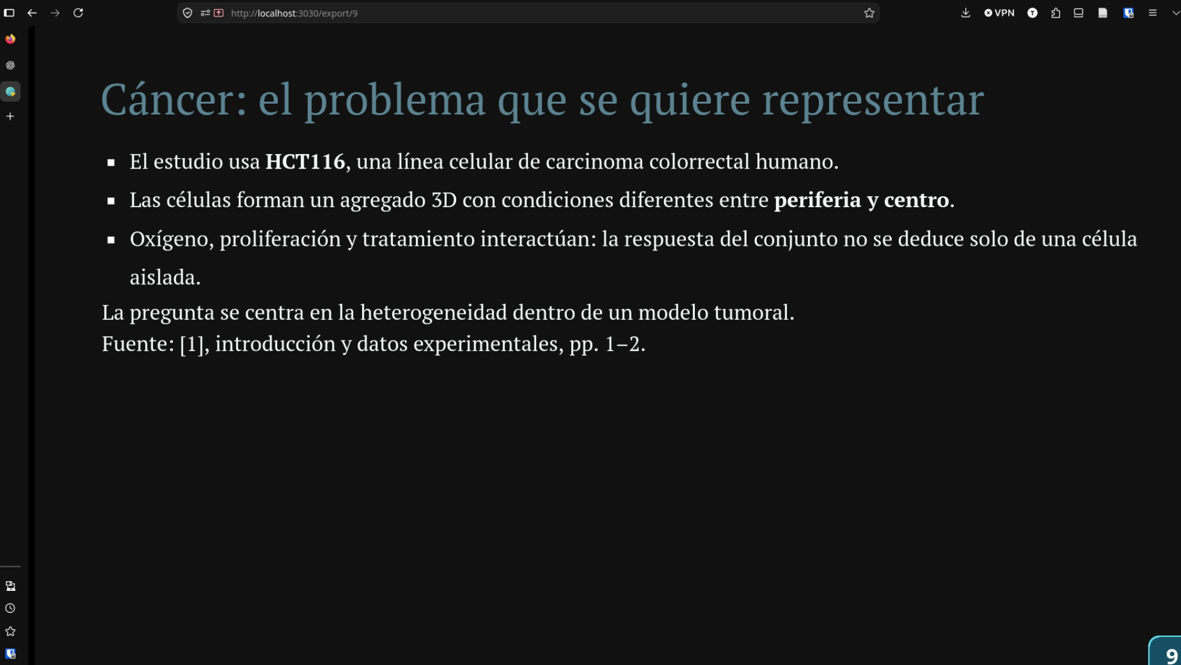
Notes:
Tiempo: 0:40. Vincular el contexto de cáncer con la heterogeneidad que motiva el modelo.
No atribuir al artículo una revisión general de qué es cáncer. Queda pendiente una fuente externa para ampliar genética, transformación maligna o epidemiología si se decide incluirlas.

Slide 13
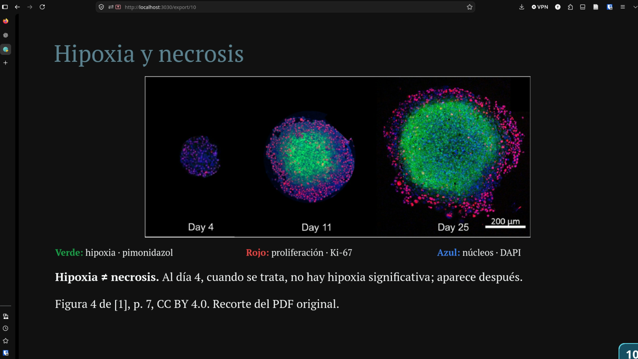
Notes:
Tiempo: 1:00. Hipoxia: bajo oxígeno; necrosis: tejido/células muertas. No identificar toda señal verde como muerte.
El pie original sugiere necrosis por menor densidad celular central al día 25; no afirma que la tinción de hipoxia por sí sola pruebe necrosis.
La falta de hipoxia significativa en el día de tratamiento limita la calibración del efecto OER.

Slide 14
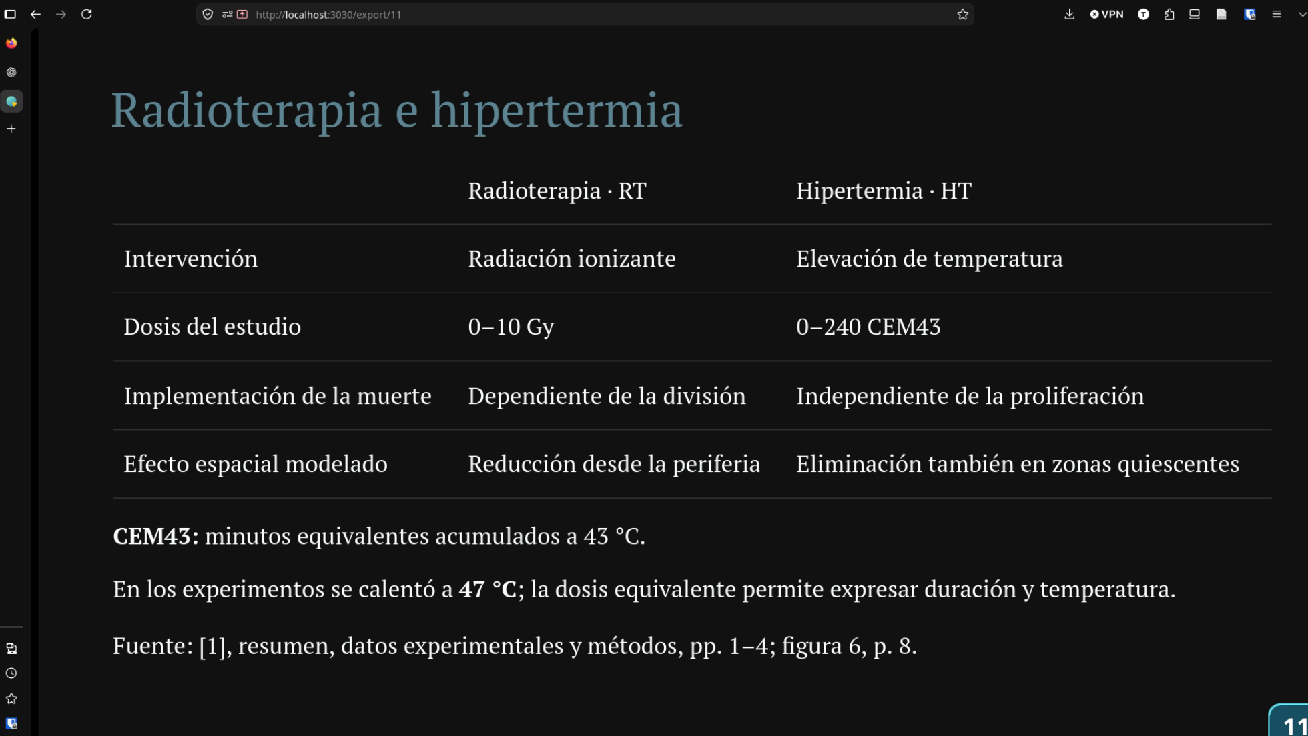
Notes:
Tiempo: 0:55. Gy es unidad de dosis absorbida. CEM43 no son grados Celsius ni duración real salvo a 43 °C.
Ejemplo del propio artículo: 47 °C durante 2.5, 5 y 15 min corresponden a 40, 80 y 240 CEM43.
El calor puede radiosensibilizar; esta tabla describe reglas del modelo, no recomendaciones terapéuticas.

Slide 15
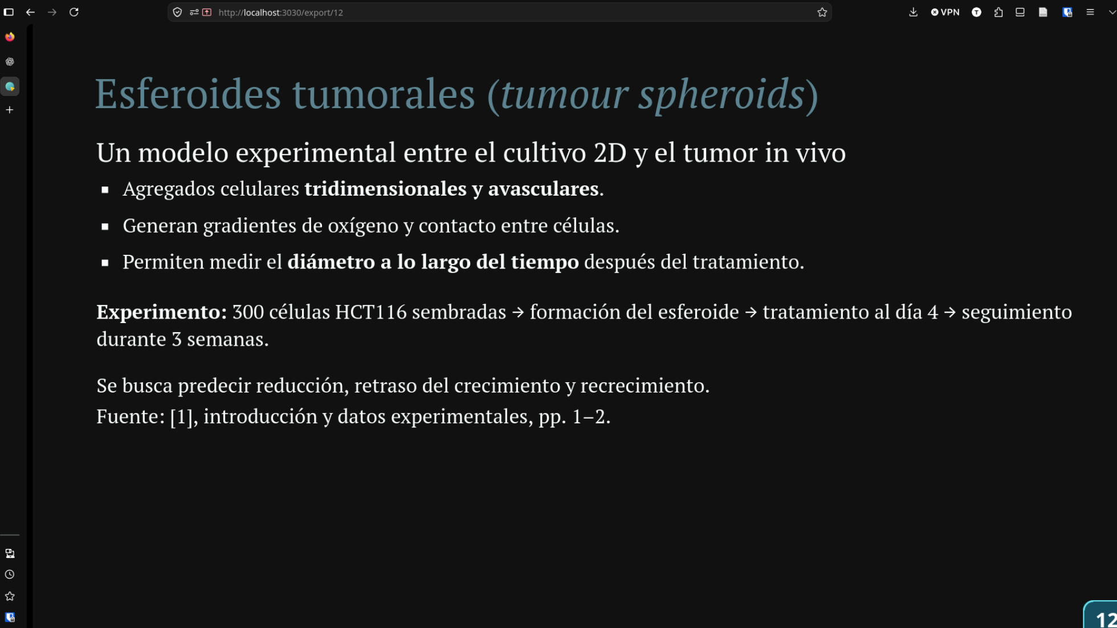
Notes:
Tiempo: 0:40. Las 300 células son el número sembrado, no el número de células al tratar ni el tamaño inicial exacto de la simulación.
Retomar el concepto de BEQD en las notas del resumen: supervivencia clonogénica y evolución del diámetro son observables diferentes.
No llamar al esferoide tumor vascularizado ni organoide.

Slide 16
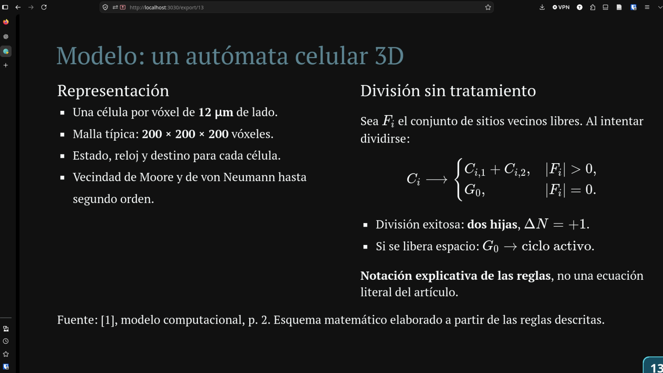
Notes:
Tiempo: 1:40. F_i, C_i y las hijas C_i,1 y C_i,2 son notación didáctica de esta presentación. El esquema aplica a la división sin tratamiento; las reglas RT y HT se explican después. No implica una función de transición completa ni fija tiempos que el artículo no especifica.
La malla tiene 8 millones de posiciones; no todas están ocupadas. El resumen menciona simulaciones de 10^4–10^7 células.
En división se favorecen sitios centrales. No hay migración celular explícita; el reacomodo geométrico no equivale a modelar motilidad.
Las reglas discretas celulares se acoplan a un campo continuo de oxígeno: modelo híbrido.

Slide 17
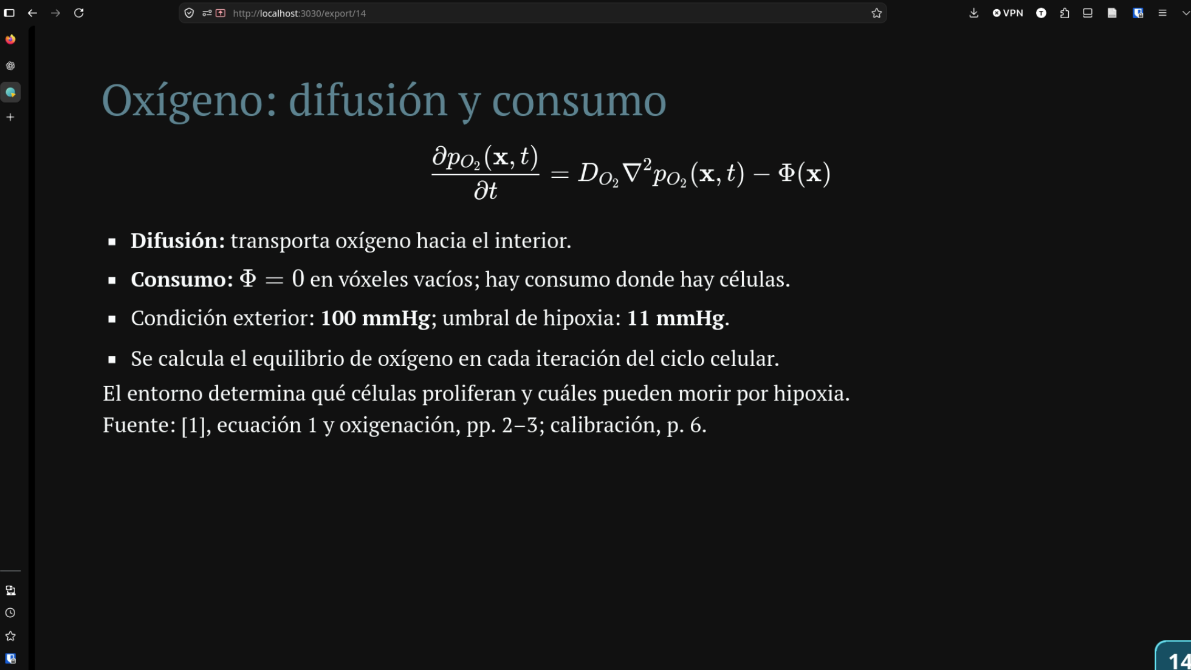
Notes:
Tiempo: 1:25. p es la presión parcial; D es el coeficiente de difusión y Φ es la tasa de consumo.
Difusión en segundos frente a ciclo en horas justifica el equilibrio cuasiestacionario (cambio máximo ≤0.01%).
D ajustado: 3.8 × 10^-9 m²/s; consumo usado: 22.1 mmHg/s.
La muerte por hipoxia y eliminación de células necróticas son probabilísticas. El término hipoxia agrupa simplificadamente otros efectos del microambiente.

Slide 18
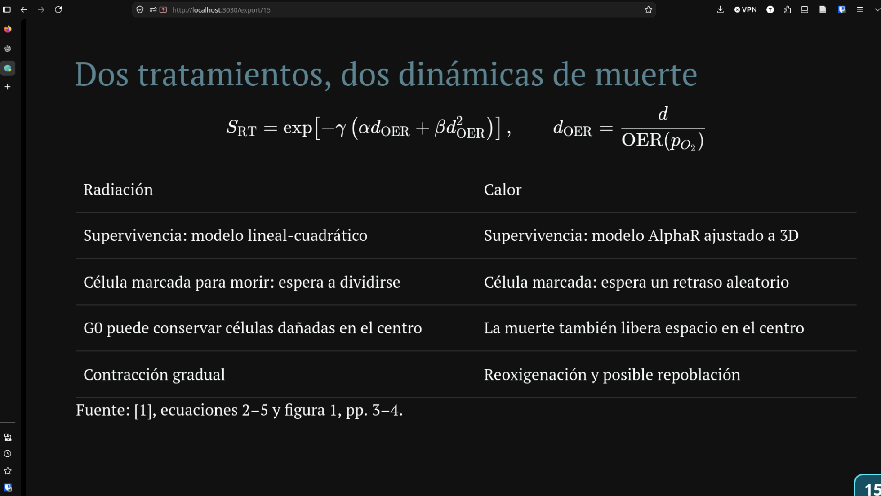
Notes:
Tiempo: 1:30. No desarrollar todas las ecuaciones. alfa y beta dependen de la línea celular; gamma pondera fase del ciclo; OER corrige por oxigenación.
OER=1 si pO2>11 mmHg; OER=3−2pO2/(11 mmHg) si pO2≤11 mmHg. Es una hipótesis del modelo, no un ajuste validado aquí en hipoxia.
RT: las células destinadas a morir aún pueden dividirse; las hijas conservan la marca. Probabilidad mitótica: 0.44 los primeros 3.5 días y 0.59 después.
HT: retraso medio de muerte 96 h, eliminación inmediata después de morir; supervivientes con arresto medio de ciclo 30 h. «Rápida» es relativa a muerte mitótica, no instantánea.
AlphaR tiene tramo cuadrático y después lineal; la supervivencia 3D se fija en una meseta para dosis mayores de 160 CEM43 (meseta ajustada 0.0005). No se modela dependencia directa de la letalidad térmica con oxígeno ni pH.

Slide 19
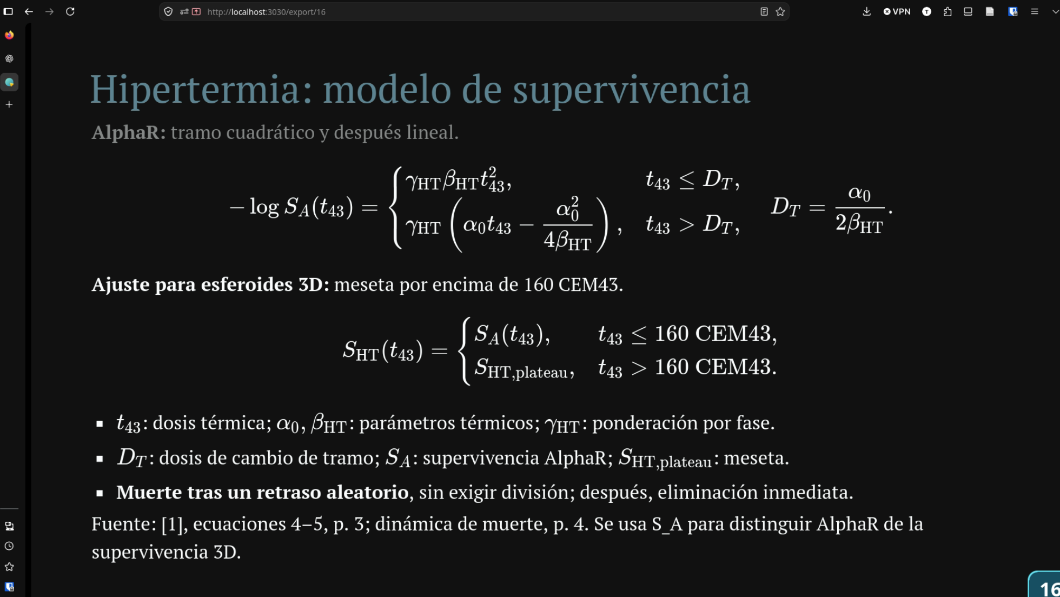
Notes:
Tiempo: 1:10. Esta diapositiva continúa la comparación RT/HT anterior; no se añade tiempo al bloque de tratamientos del guion.
Explicar la forma por tramos, no derivarla. No confundir D_T con temperatura ni con el corte de 160 CEM43.
La etiqueta S_A es explicativa: corresponde al cálculo de la ecuación 5 del artículo. La ecuación 4 añade la meseta para representar la resistencia térmica en 3D. Los parámetros térmicos alfa_0 y beta_HT son distintos de alfa y beta radiativos.
El modelo también aplica un arresto temporal del ciclo a supervivientes. Fuente exclusiva: artículo, pp. 3–4.

Slide 20
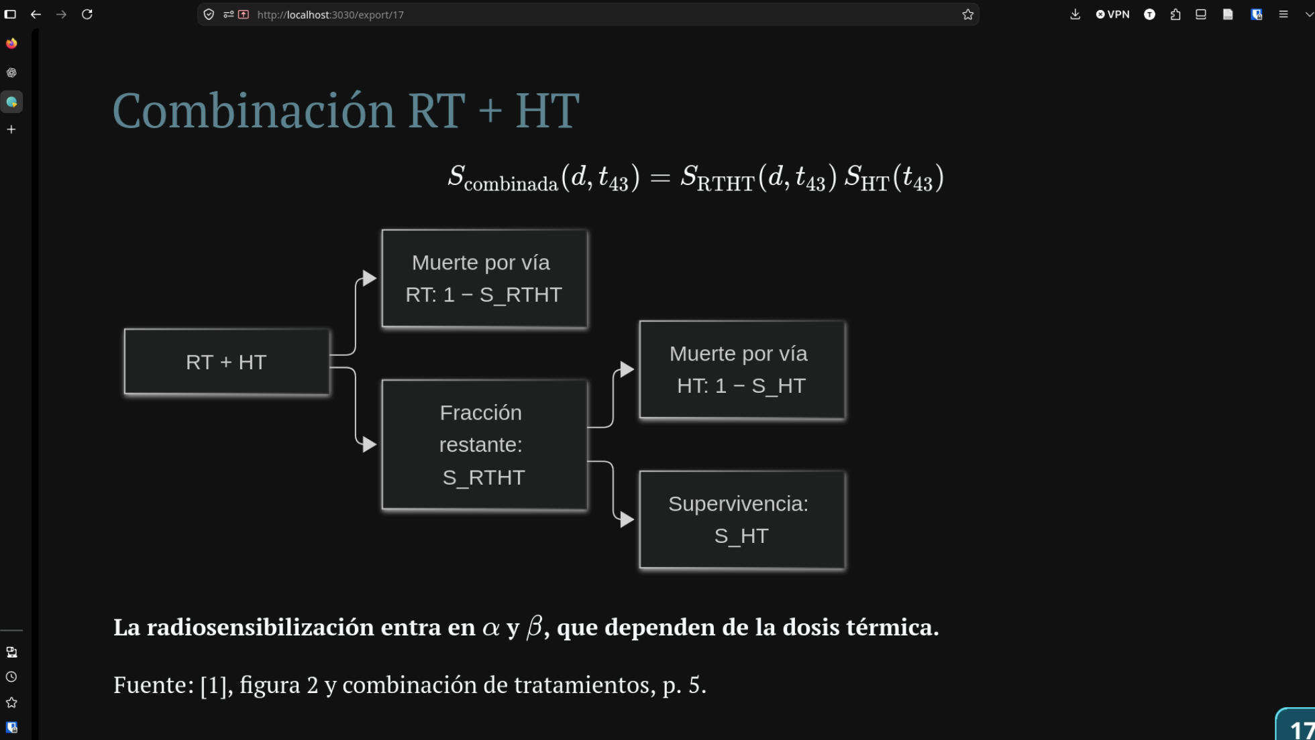
Notes:
Tiempo: 1:05. Las fracciones de las dos últimas ramas son condicionales a la población restante.
S_RTHT es el componente radiativo modificado por calor; no es la supervivencia total combinada. El producto no representa simplemente dos tratamientos independientes: la sinergia entra mediante alfa y beta dependientes del calor.
La prioridad de asignación a vía RT o HT forma parte de la cascada implementada. No afirmar que el estudio optimiza el orden ni el fraccionamiento: son desarrollos futuros.

Slide 21
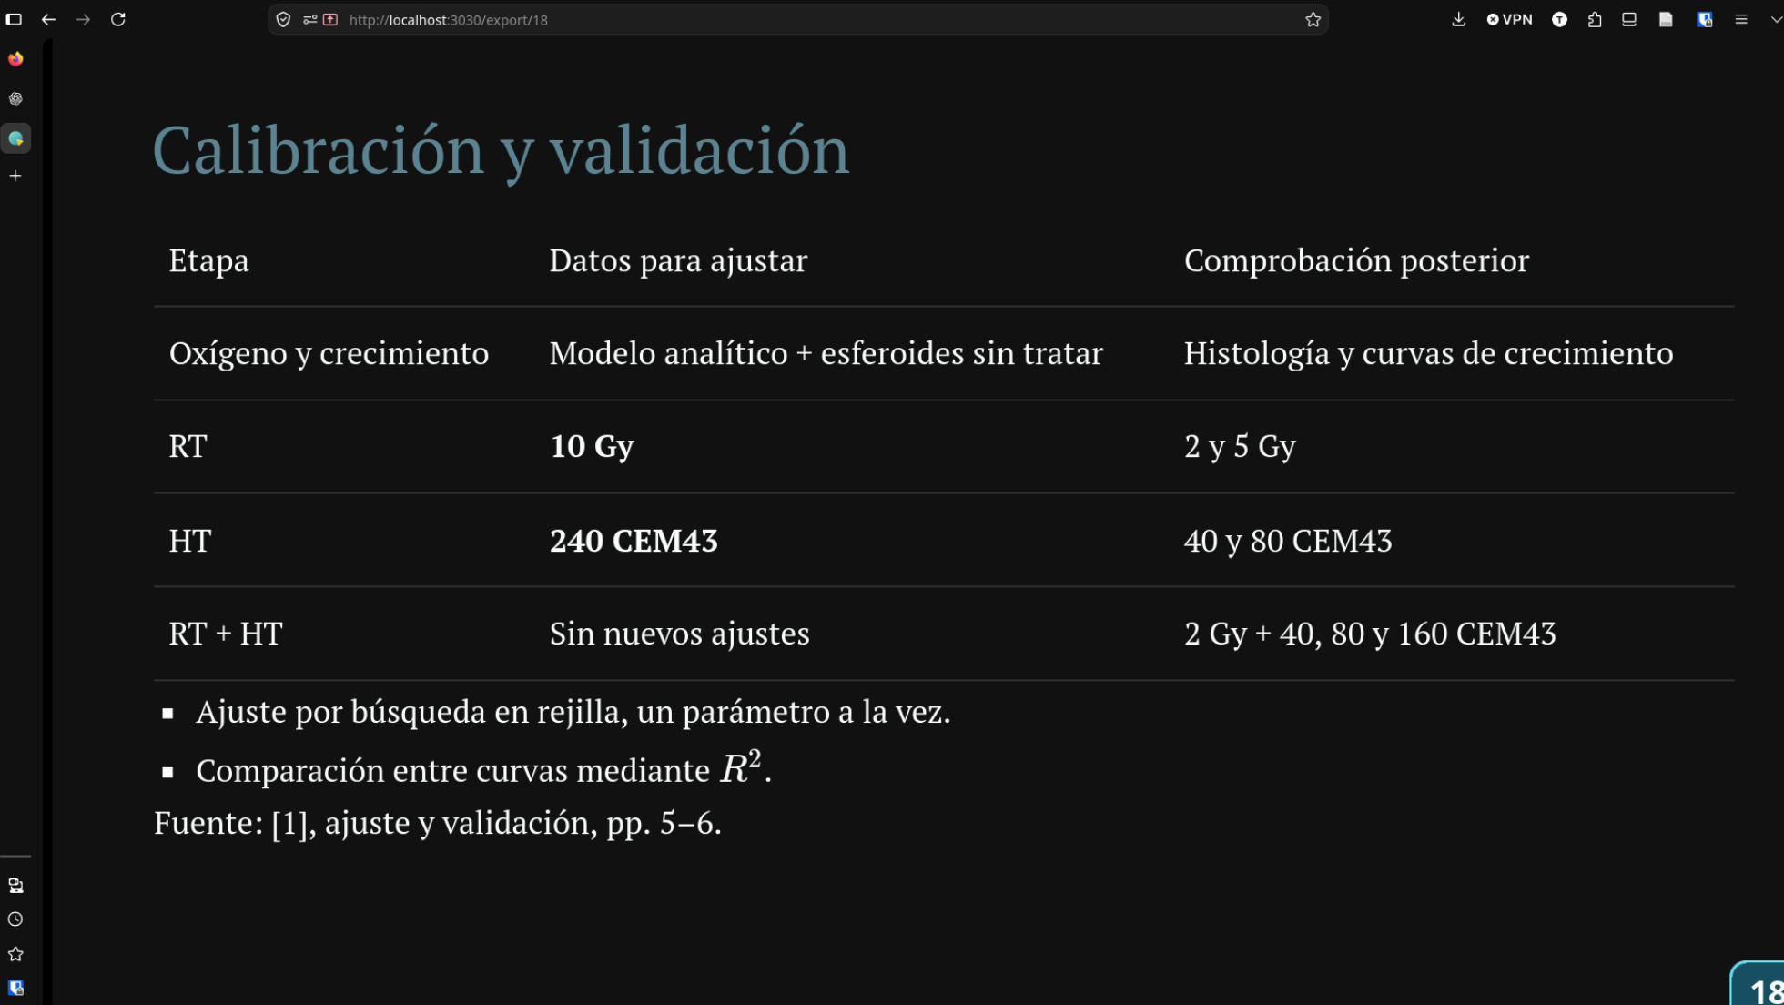
Notes:
Tiempo: 0:55. Separar calibrar de validar: no todas las curvas son predicciones independientes.
Oxígeno se compara cuantitativamente con el modelo de Grimes y cualitativamente con histología.
El crecimiento sin tratar también se calibra. No llamar validación independiente al R² del control ajustado.
Los autores advierten que los parámetros pertenecen a un sistema simplificado: no interpretarlos como mediciones biológicas directas.

Slide 22
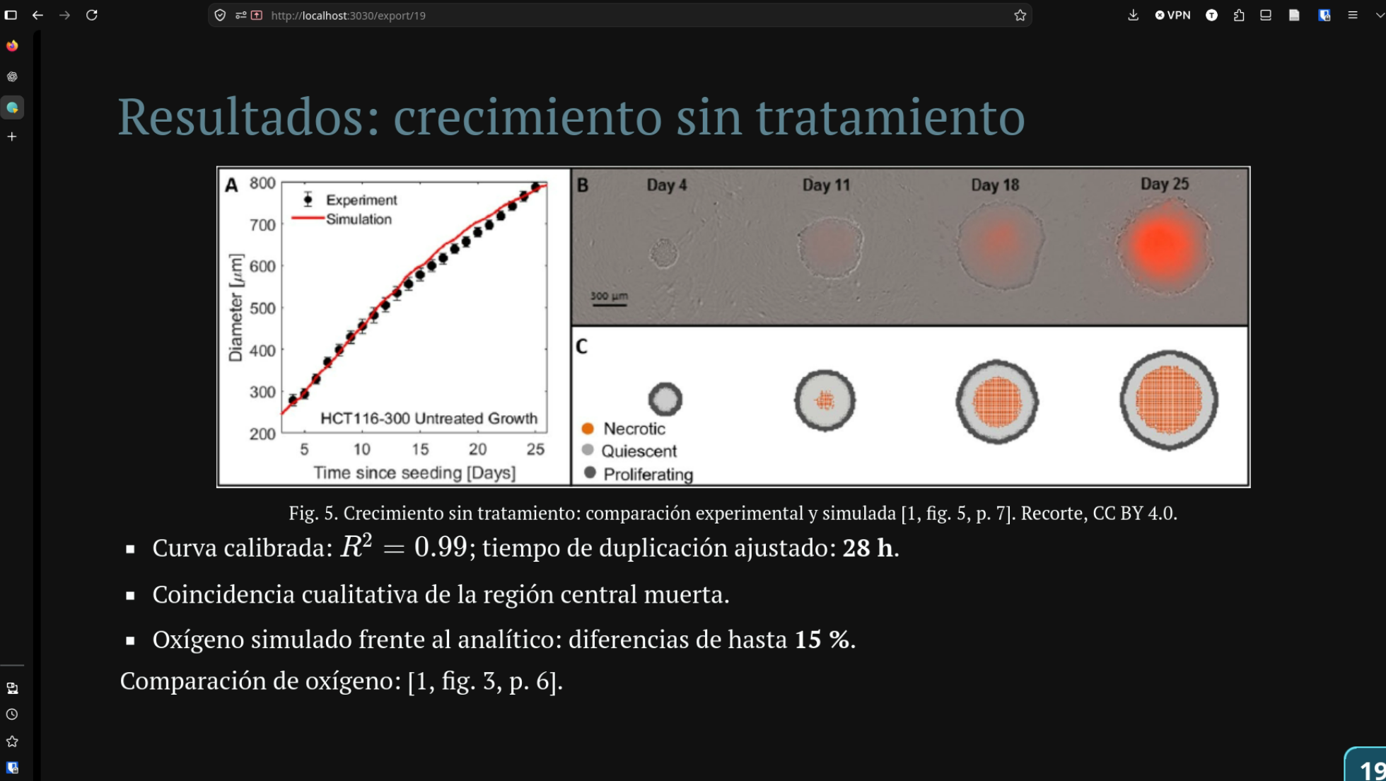
Notes:
Tiempo: 1:00. A: diámetro vs tiempo; B: microscopía con células muertas en naranja; C: simulación.
El 15 % corresponde al campo de presión de oxígeno, no al error del diámetro ni a un R².
La meseta de crecimiento se representa mediante muerte hipóxica y eliminación de células necróticas, aunque en esta ventana aún se observa crecimiento.

Slide 23
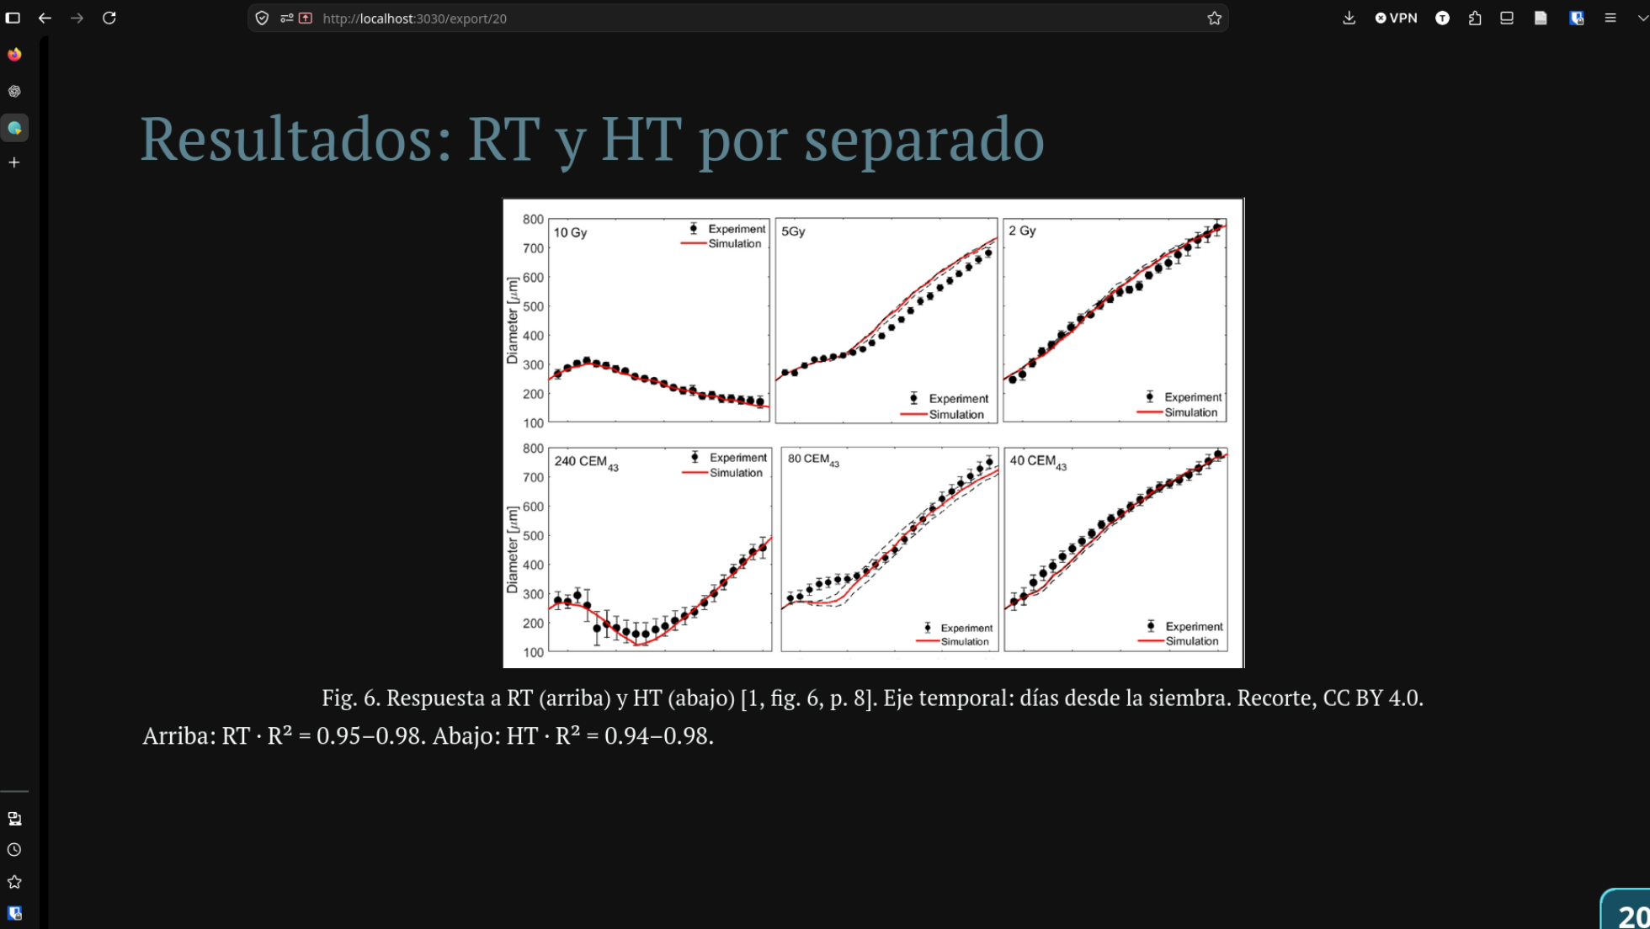
Notes:
Tiempo: 1:30. Eje vertical: diámetro en micrómetros; horizontal: días desde siembra, no desde tratamiento. Puntos: datos; rojo: simulación; discontinuas: incertidumbre de supervivencia clonogénica donde aplica. Las barras son error estándar de al menos tres experimentos.
Primera columna: calibración con 10 Gy y 240 CEM43; restantes: validación.
RT 10 Gy: reducción sin recrecimiento observado en tres semanas. HT 240 CEM43: reducción y posterior recrecimiento. No presentar estas dos dosis como una pareja cuantitativamente isoefectiva demostrada por esta figura.
R² RT: 10 Gy 0.98, 5 Gy 0.95, 2 Gy 0.98. HT: 240 0.95, 80 0.94, 40 0.98.
Limitación visible: subestima diámetro temprano para 40 y 80 CEM43; posible aflojamiento de estructura o matriz no modelados.

Slide 24
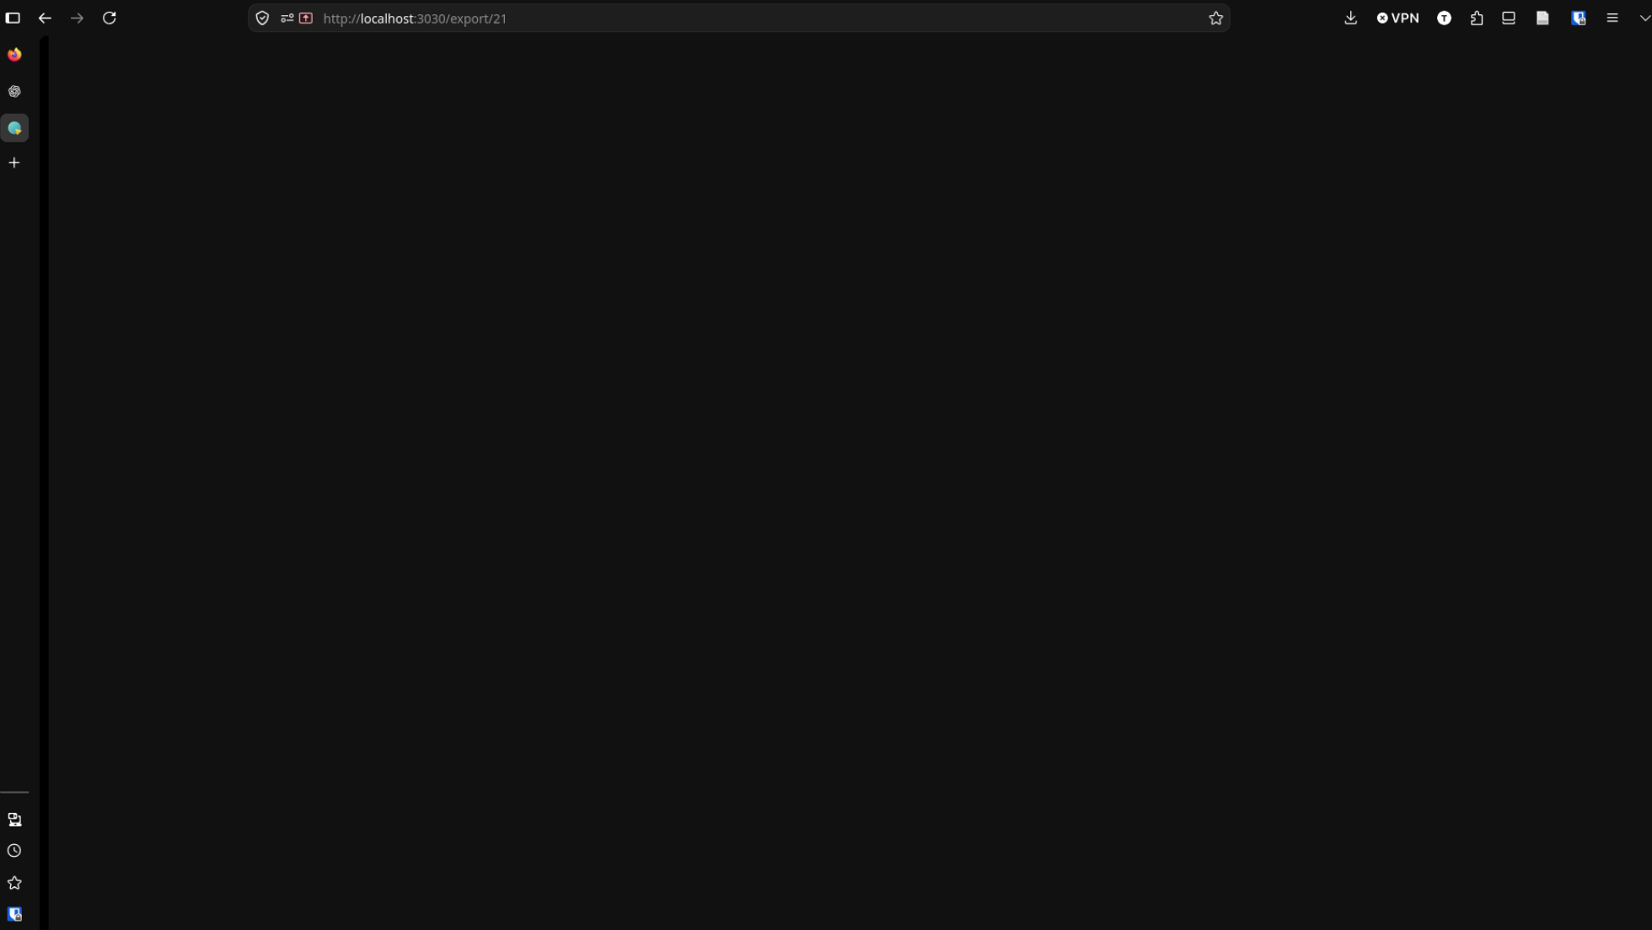
Notes:
Tiempo: 1:15. Leer de izquierda a derecha para conservar orden visual original.
Se predice tanto retraso del recrecimiento como reducción persistente durante la ventana observada.
Todos los tratamientos logran R²>0.85, pero no hay validación clínica ni optimización de dosis para pacientes.

Slide 25

Notes:
Tiempo: 1:10. Responder la pregunta inicial. No usar R² como prueba de que el mecanismo sea único o molecularmente demostrado.
Limitación específica: esferoides bien oxigenados al día 4 impidieron ajustar OER; haría falta tratar esferoides con centro hipóxico no necrótico.
El objetivo futuro es explorar fraccionamiento y programación, no un resultado ya obtenido.
Si falta tiempo, conservar estas tres conclusiones y omitir los detalles numéricos de los resultados.

Slide 26

Notes:
Tiempo: 0:20. Cerrar en 18:30 y dar paso a preguntas

